Slide 1

基于冲激脉冲成形的堆积判弃技术研究
汇报人：刘欣怡
成都理工大学

Slide 2

1
引言
2
技术原理
3
实验
4
结论
1

Slide 3
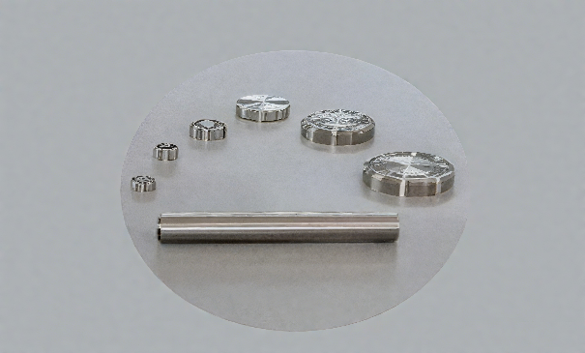
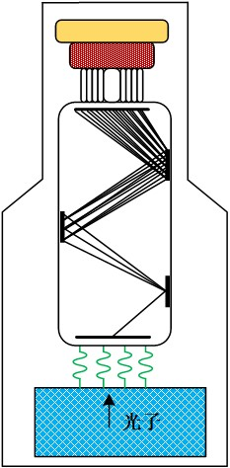
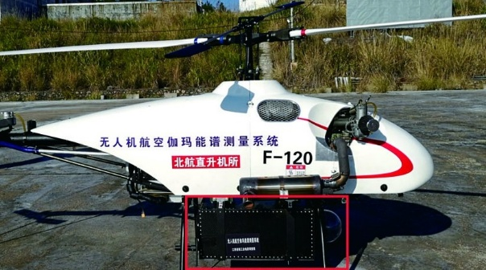
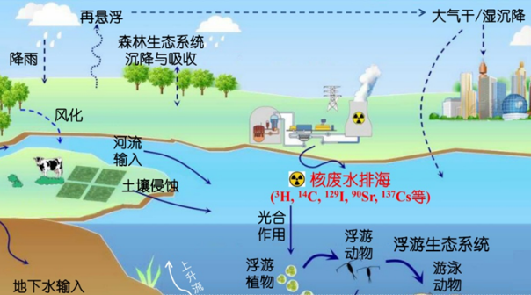
引言
技术原理
实验
结论
1.1 研究背景
判断放射源种类
资源勘查
环境监测
99%
98%
数据采集率
数据合格率
脉冲堆积效应
导致
能谱畸变
计数率损失
应用场景
NaI（Tl）探测器
高计数率测量环境
2
Notes:
近年来，随着现代核技术的进步与发展，其在许多领域已经实现了产业化。而γ能谱测量技术作为其中一项关键技术，也得到了快速发展。其广泛应用，在推动核材料管辖、资源勘探、环境保护等方面都有着举足轻重的作用。在高计数率测量环境下如何获取高精度的γ能谱是当前的研究方向之一。

Slide 4

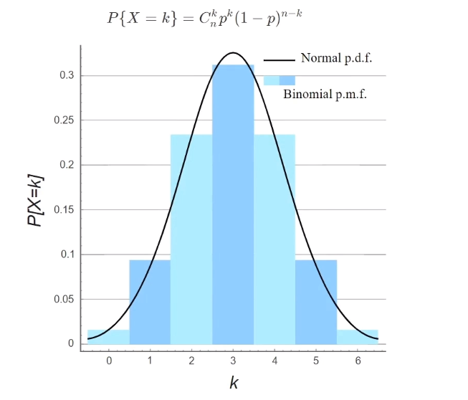
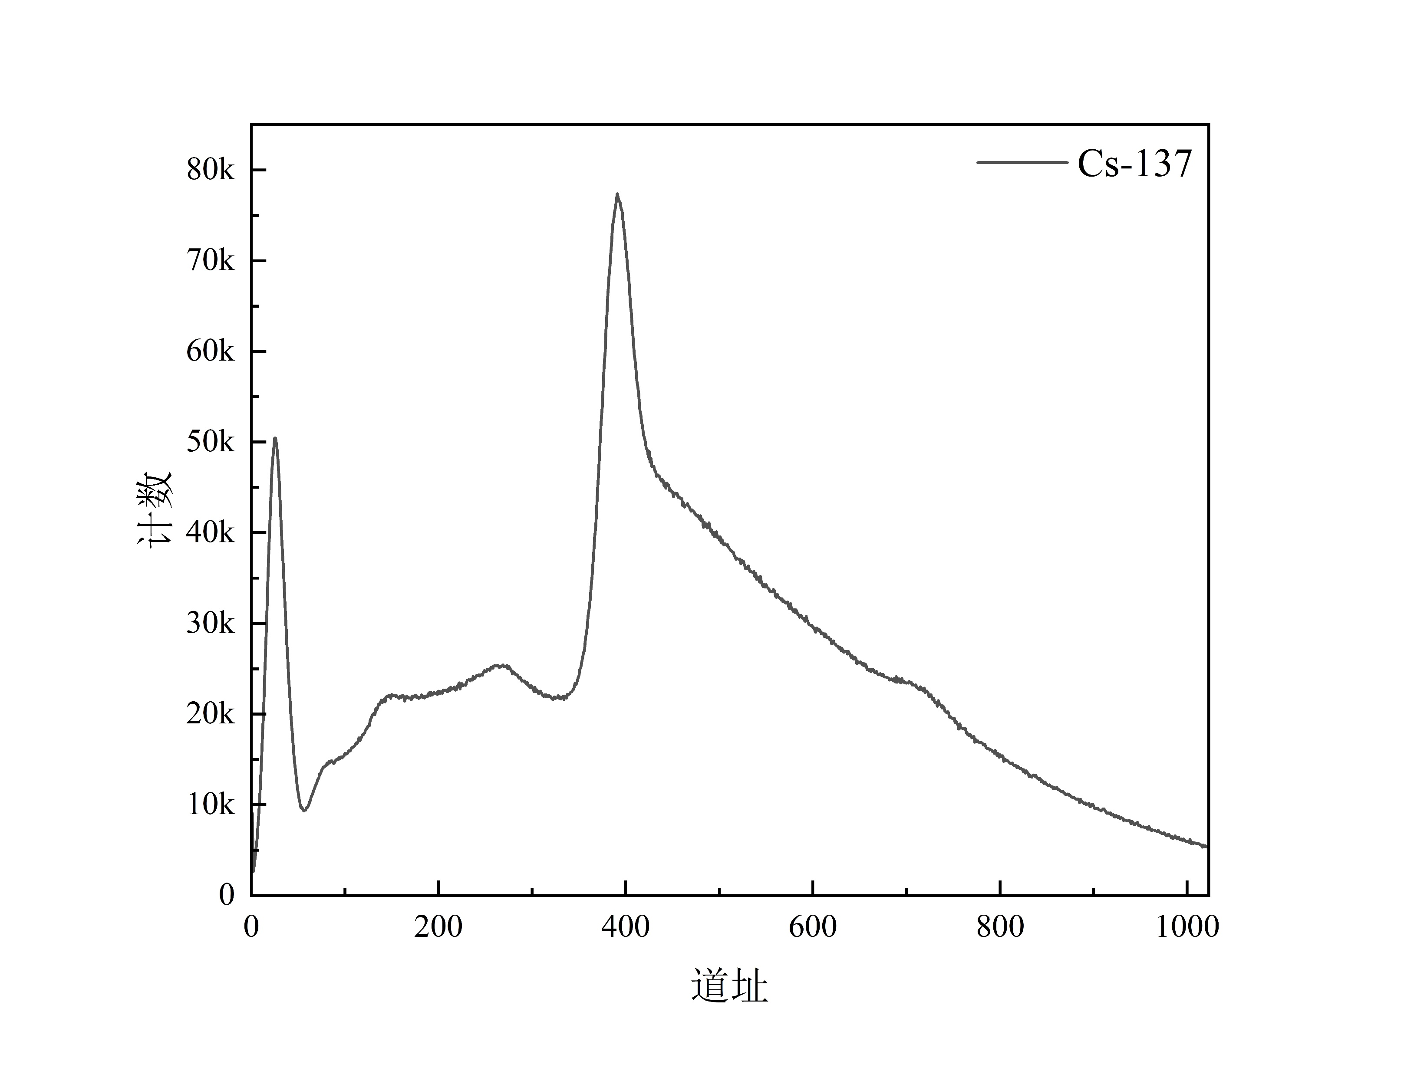

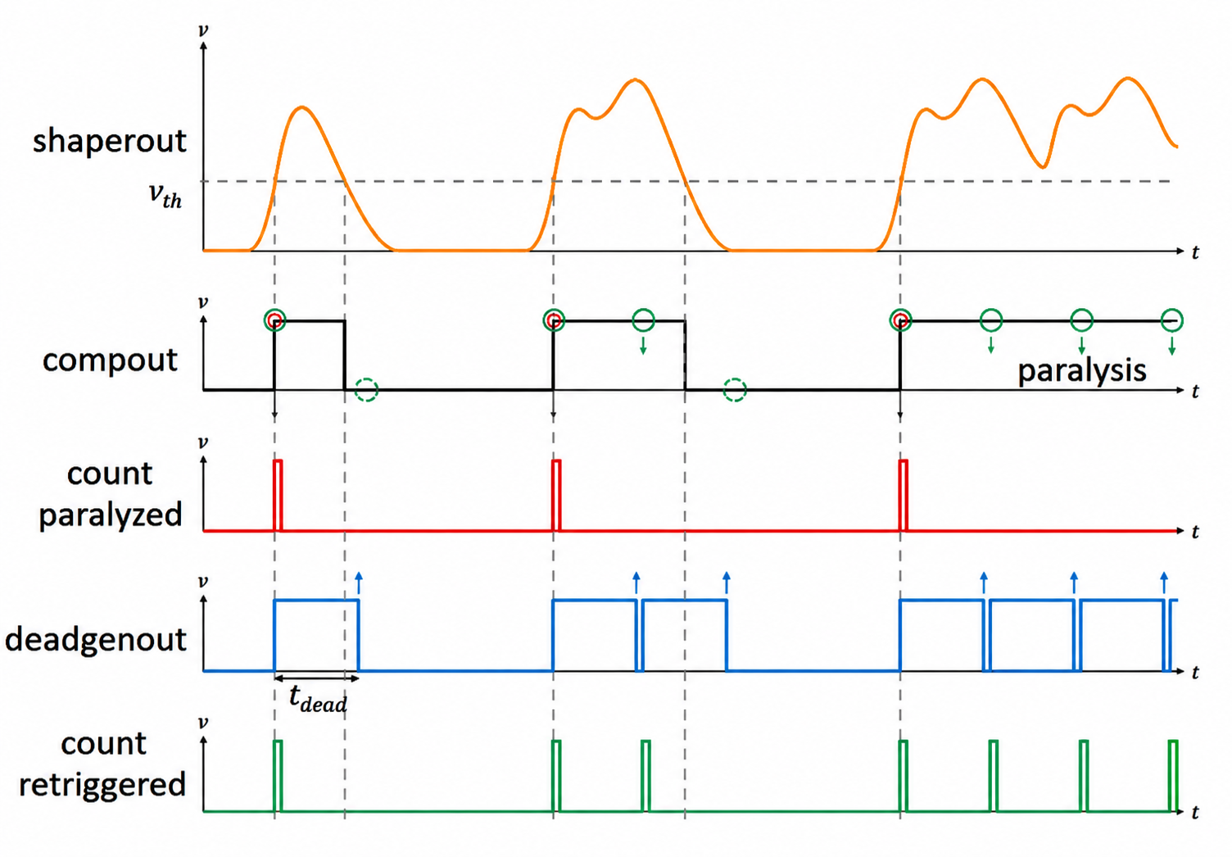


引言
技术原理
实验
结论
1.2 研究目标
将堆积拒绝技术与死时间校正技术相结合，可在抑制能谱畸变的同时校正计数，为高计数率γ能谱测量提供更为完善的解决方案。
改善能谱畸变
校正计数率损失
具体实现：识别堆积事件(剔除峰堆积事件，保留间隔大于堆积阈值的尾堆积事件)，正确提取幅值
死时间模型建立
1
基于泊松分布的事件到达过程
冲激脉冲成形用于脉冲定位，并作为相邻脉冲间隔判断的依据
死时间内堆积脉冲影响
2
重触发机制
统计脉冲间隔并与设定阈值比较，比较结果决定幅值是否提取
冲激成形脉冲用于堆积识别与死时间校正的事件触发
在高计数率测量环境下提高能量分辨率并提升吞吐率
3
Notes:
在校正计数率损失方面，考虑死时间与堆积脉冲的影响，建立准确的死时间模型。

Slide 5
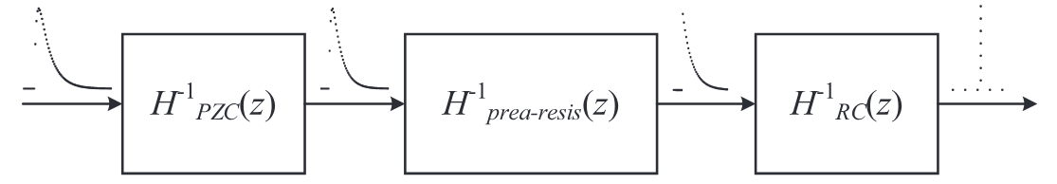
引言
技术原理
实验
结论
2.1 冲激脉冲成形
基于NaI(Tl) 探测器的具体前端信号调理电路结构，求解其逆系统传递函数，并在FPGA进行成形算法部署，实现冲激脉冲成形的数字滤波。
NaI(Tl) 探测器读出电路级联流程图
NaI(Tl) 探测器的冲激脉冲成形系统框图
实测脉冲的冲激脉冲成形效果
4
Notes:
接下来将对前文提及的冲激脉冲成形、堆积判弃以及死时间校正等各项技术展开说明。
这一页展示冲激脉冲成形的实现思路。NaI(Tl) 探测器及前端电路输出的信号通常具有较长的衰减尾部，不利于高计数率下相邻脉冲的时间分辨。因此，本研究根据 NaI(Tl) 探测器及前端信号调理电路的传递特性，求取其逆系统，并在 FPGA 中实现相应的数字滤波。经过逆系统处理后，原本较宽的指数型脉冲被压缩为时间上更窄的冲激脉冲。这样可以更直接地获得脉冲到达时刻，为后续堆积判别提供依据。

Slide 6

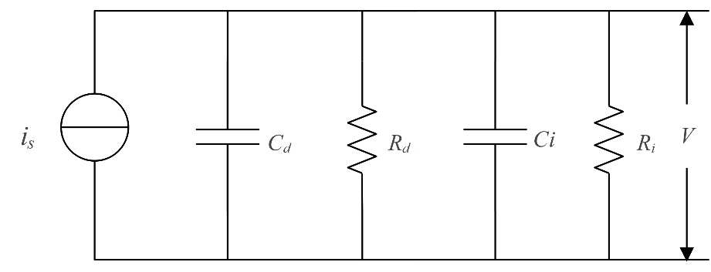
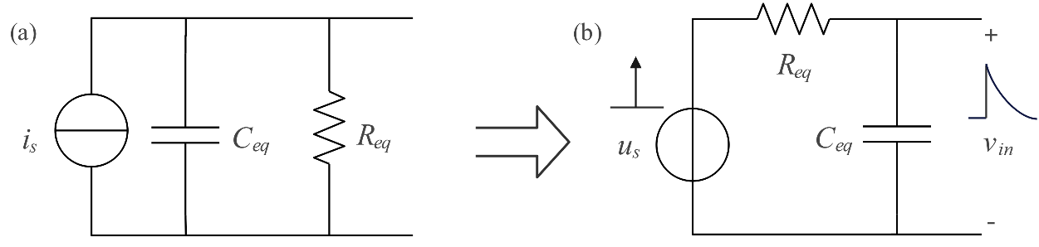
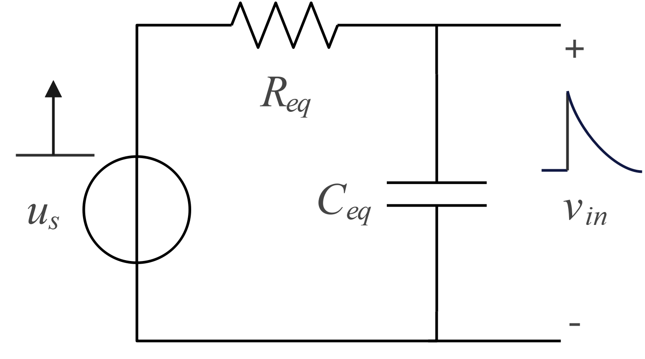
引言
技术原理
实验
结论
2.1 冲激脉冲成形
探测器输出等效电路
(a)为简化后电路，(b)为等效变换后电路
阻容反馈型前放等效电路
5
Notes:
为建立冲激成形算法，需要先对探测器和前置放大电路进行等效建模。这里将探测器输出等效为电流源，同时考虑探测器自身电容、极间电容以及前置放大电路的输入阻容参数。通过对等效电路进行变换和传递函数推导，可以得到探测器对输入信号的响应特性。对于由R与C构成反馈网络的电荷灵敏前置放大器，其反馈时间常数为
Tf=RC。在理想运算放大器近似下，输入电荷冲激i(t)=Qδ(t)在反馈
电容上形成幅度为一Q/C的电压跃变，随后以时间常数Tf指数衰减。其z域传递函数如图所示。在此基础上构建逆系统，使其抵消前端电路带来的指数衰减特性，从而在数字域得到更适合定位的冲激脉冲。

Slide 7
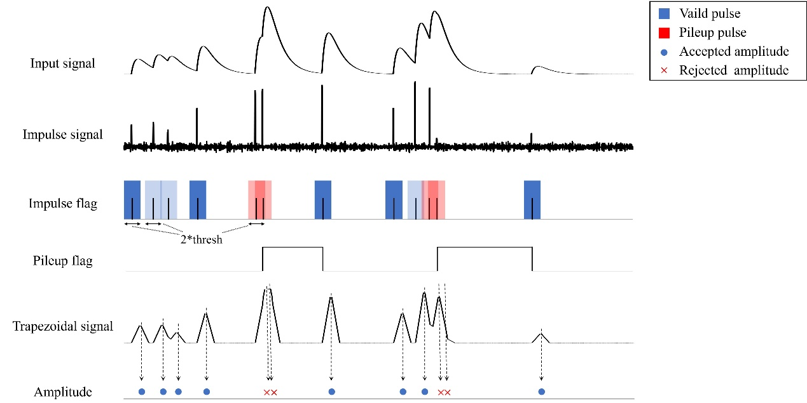
引言
技术原理
实验
结论
2.2 堆积判弃技术
堆积识别与判弃原理图
模拟堆积脉冲的快成形结果对比
6
Notes:
在获得冲激脉冲后，通过相邻脉冲之间的时间间隔判断是否发生堆积。本研究中，慢通道成形时间和堆积判弃阈值采用相同的离散时间尺度。当两个脉冲间隔小于设定阈值时，说明它们幅值提取结果失真，因此将其视为堆积事件并判弃。对于间隔足够大的脉冲，则保留其能量信息。这样可以减少堆积事件进入能谱后造成的峰形畸变。

Slide 8
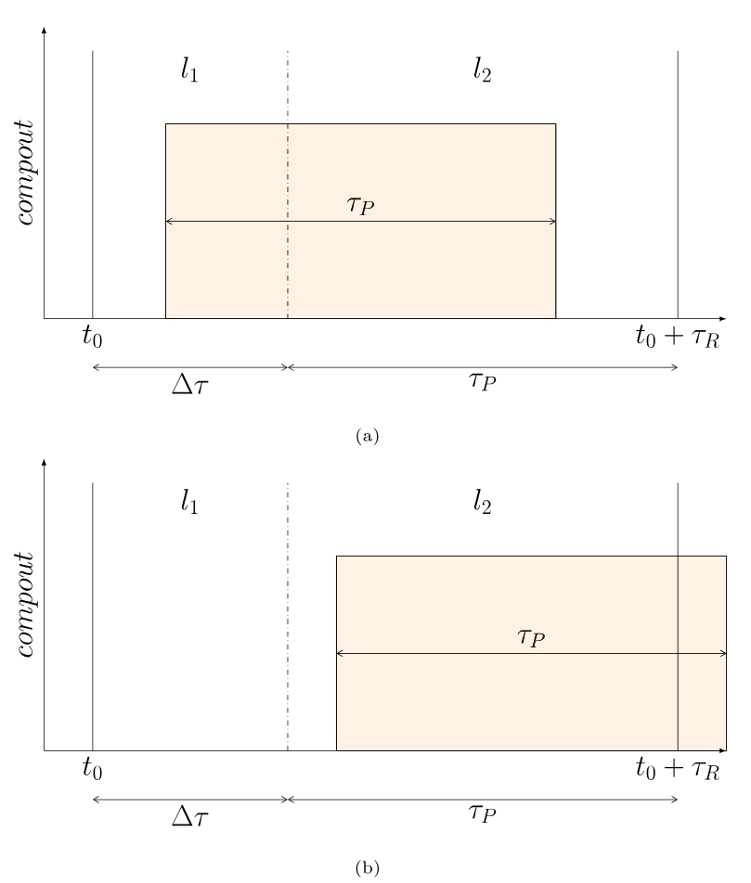
引言
技术原理
实验
结论
2.3 死时间校正
两次重触发器评估时间窗口内示意图
l₁代表来早了的信号，l₂代表堆积信号
7
Notes:
仅判弃堆积事件会改善谱形，但也会减少被记录的有效计数，因此还需要进行死时间校正。本研究以非扩展型死时间模型为基础。传统非扩展型模型中，系统在固定死时间内不记录新的有效事件；本研究进一步利用冲激脉冲的时间信息，在死时间结束时进行重触发评估，将死时间内可能发生的堆积信息纳入校正过程。图中给出了两次重触发器的评估时间窗口，其中l1表示到达时间较早的信号，l2表示堆积的信号。通过这一机制，可以在传统死时间校正基础上进一步降低高计数率条件下的计数损失。

Slide 9
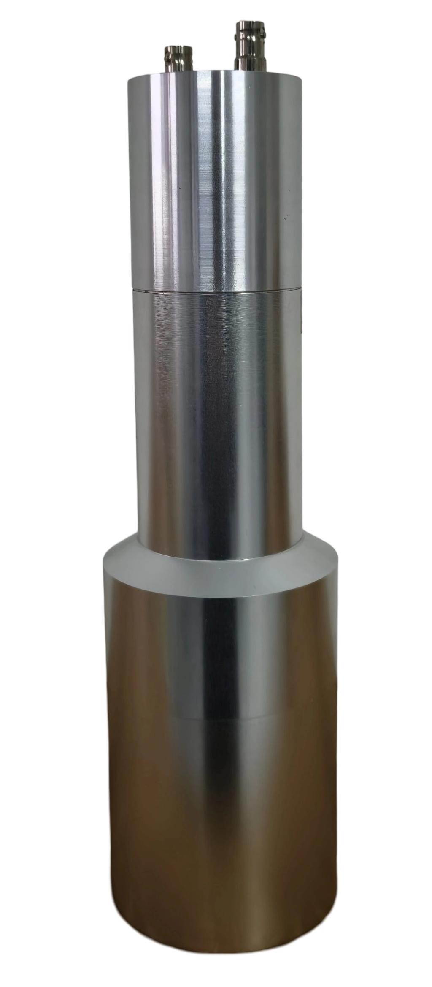
引言
技术原理
实验
结论
3.1 实验测试平台
NaI(Tl)探测器实物图
能量分辨率≤7.5%@0.662MeV
幅值提取系统：NaI(Tl)探测器、信号处理电路、系统电源
8

Slide 10
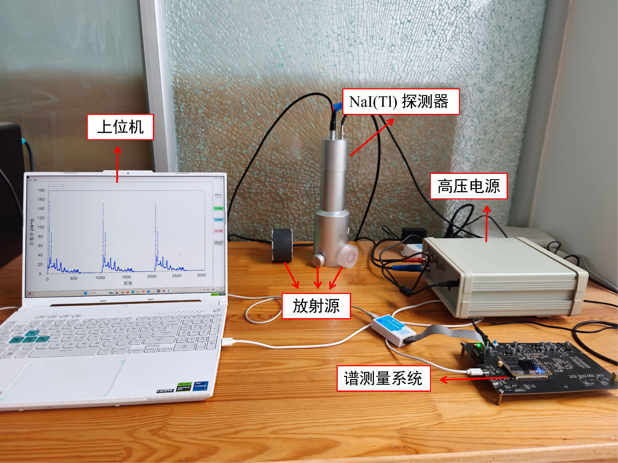
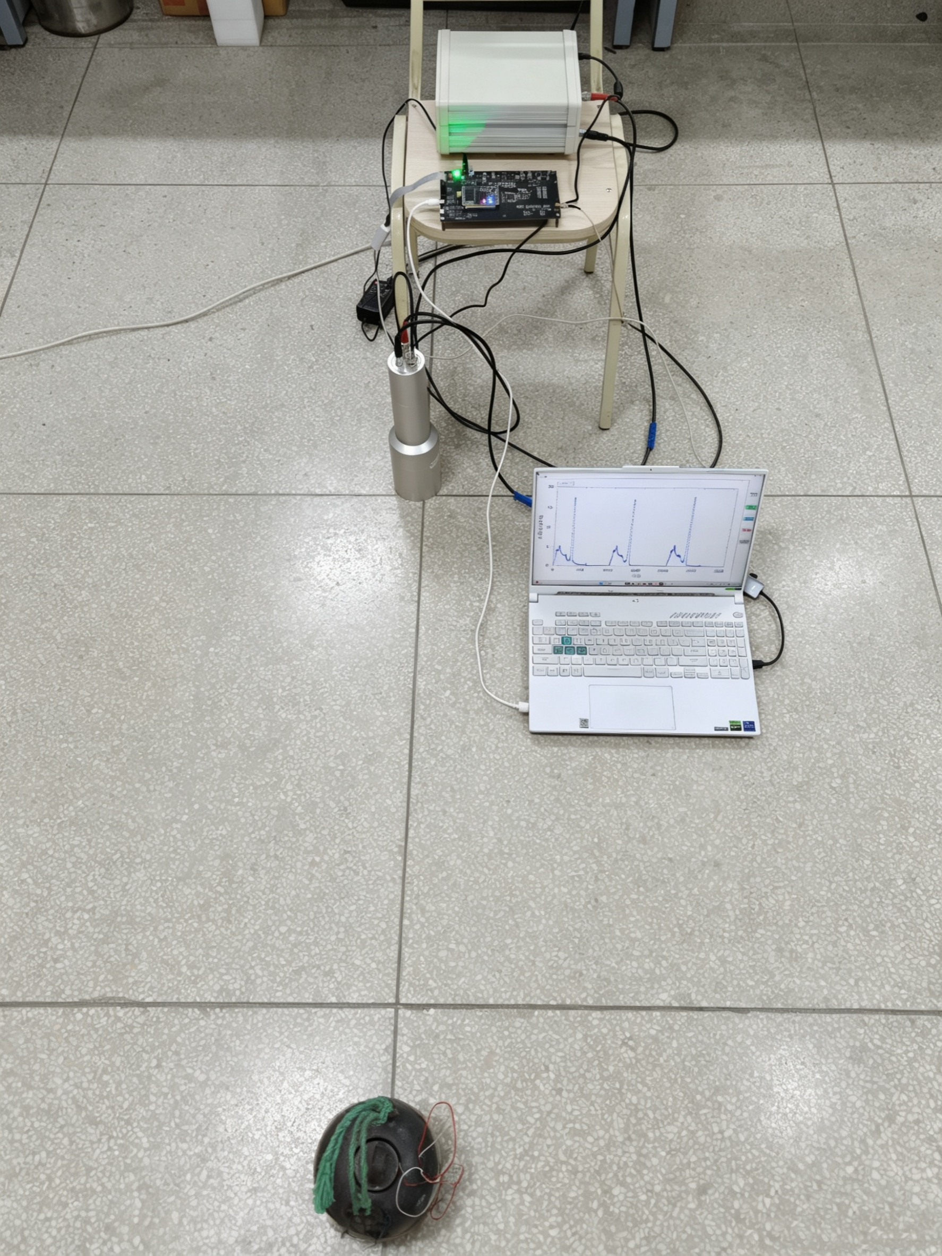
引言
技术原理
实验
结论
3.1 实验测试平台
高压电源
NaI(Tl) 探测器
脉冲幅值提取系统
上位机
较高活度Cs-137源
系统测试实验平台：幅值提取系统、PC上位机、放射源
9

Slide 11
引言
技术原理
实验
结论
Source-detector-distance(cm) | Counts rate(kcps) | Reject thresh | FWHM (%) @ 662 keV
 |  |  | without PUR | IRS-Trap
60 | 198.74 | 40 | 7.27% | 7.27%
 |  | 80 | 7.95% | 7.39%
 |  | 160 | 9.04% | 7.96%
75 | 127.19 | 40 | 7.4% | 7.09%
 |  | 80 | 7.49% | 7.22%
 |  | 160 | 8.24% | 7.71%
 |  | 320 | 11.98% | 8.9%
90 | 88.33 | 40 | 7.12% | 7.12%
 |  | 80 | 7.25% | 6.96%
 |  | 160 | 8.22% | 7.67%
 |  | 320 | 10.85% | 9.3%
110 | 59.13 | 40 | 7.26% | 6.94%
 |  | 80 | 7.1% | 6.8%
 |  | 160 | 7.61% | 7.32%
 |  | 320 | 8.56% | 7.8%
3.2 堆积判弃测试-Cs-137源
使用堆积判弃技术后，Cs-137的全能峰的能量分辨率均稳定在9%以内
10
Notes:
首先观察全能峰的能量分辨率。实验计数率覆盖约 59.13 kcps 到 198.74 kcps。可以看到，在合适的堆积判弃参数下，Cs-137 全能峰的能量分辨率能够稳定在 9% 以内。需要说明的是，不同阈值对应不同的谱形改善和事件保留程度，因此这里并不是单纯追求最小 FWHM，而是要在能量分辨率、峰形和有效计数率之间进行权衡。

Slide 12
引言
技术原理
实验
结论
3.2 堆积判弃测试
Counts rate(kcps) | Reject thresh | Peak Factor (FWTM/FWHM)
 |  | without PUR | IRS-Trap
198.74 | 40 | 2.30 | 2.08
 | 80 | 3.82 | 2.11
 | 160 | / | 2.17
127.19 | 40 | 2.08 | 2.04
 | 80 | 2.35 | 2.08
 | 160 | / | 2.07
88.33 | 40 | 2.09 | 2
 | 80 | 2.24 | 2.12
 | 160 | 3.83 | 2.07
 | 320 | / | 2.19
59.13 | 40 | 2 | 2
 | 80 | 2.12 | 2.09
 | 160 | 2.33 | 2.04
 | 320 | / | 2.14
使用堆积判弃技术后，Cs-137的全能峰峰形改善显著，峰形因子稳定在2.2以内
11
Notes:
除能量分辨率外，本研究还采用峰形因子 FWTM/FWHM 评价全能峰形状。对于理想高斯峰，该指标具有相对稳定的理论值；当堆积加重、峰尾增加时，峰形因子会明显变大。实验结果表明，采用堆积判弃后，峰形因子能够稳定在 2.2 以内，说明全能峰的展宽和拖尾得到较好的抑制。因此，堆积判弃不仅改善了 FWHM，也改善了峰形完整性。

Slide 13
引言
技术原理
实验
结论
3.2 堆积判弃测试
Counts rate(kcps) | Without PUR | PUR
 |  | Counts(550-700) | Suppress rate
198.74 | 787922 | 91576 | 88.38%
 | 1709986 | 100445 | 94.13%
 | 2896016 | 68937 | 97.62%
127.19 | 283551 | 40722 | 85.64%
 | 685417 | 46166 | 93.26%
 | 1376463 | 42547 | 96.91%
88.33 | 140905 | 23434 | 83.37%
 | 330871 | 25492 | 92.30%
 | 705672 | 26676 | 96.22%
 | 1412787 | 20490 | 98.55%
59.13 | 54070 | 20721 | 61.68%
 | 125847 | 22379 | 82.22%
 | 270413 | 21645 | 92.00%
 | 575613 | 17180 | 97.02%
使用堆积判弃技术后，对高能区堆积抑制效果良好，抑制率均在60%以上，最高可达98%
12
Notes:
进一步考察高道址区间的异常计数抑制效果。选取 550 到 700 的能谱道址区间。该区间用于表征堆积造成的高幅值异常计数。实验结果显示，采用堆积判弃后，这一区间的计数抑制率均在 60% 以上，在部分高计数率和较大判弃阈值条件下最高可达 98%。这说明该方法能够有效减少堆积事件进入高道址区域所造成的谱形畸变。当然，判弃本身会减少部分记录事件，因此后续还需要结合峰面积和校正后计数率，进一步评估有效事件保留能力。

Slide 14
引言
技术原理
实验
结论
3.2 计数率校正测试
Source-detector distance (cm) | True count rate | IRS_retrigger | TRI_retrigger | Recorded count rate
0.5 | 142870.1375 | 85688.71574 | 60426.08004 | 58548.97
5 | 54513.13324 | 51505.82099 | 36216.22 | 35583.26267
10 | 35950 | 32580 | 25030 | 22860
15 | 19960.01912 | 19571.579 | 14620.46 | 13823.5353
20 | 11540 | 10720 | 9810 | 8530
30 | 6670.00334 | 6111.73761 | 6082.12114 | 6096.13
35 | 4915 | 4900 | 4891 | 4880
13
Notes:
在计数率校正测试中，比较了冲激成形重触发方法、三角成形重触发方法以及系统原始记录计数率。随着源距减小，真实计数率升高，原始记录计数率与真实计数率之间的差距逐渐增大，体现出死时间和脉冲堆积带来的计数损失。从结果可以看到，冲激成形的重触发校正结果整体上比三角成形更接近真实计数率，说明冲激脉冲在事件定位和死时间补偿方面具有一定优势。高计数率下仍存在残余误差，主要与严重堆积不可分辨、阈值判弃、弱脉冲漏检以及死时间模型的简化有关。

Slide 15
背景与意义
目标与路线
数据与分析
结论
结论
基于电路逆系统的冲激脉冲成形能够有效改善高计数率测量条件下的脉冲堆积效应：改善谱形，弥补计数损失。
谱形改善方面
计数率校正方面
工作展望
全能峰峰形:能量分辨率提升，在计数率由59.13kcps增至198.74kcps的范围内，均稳定在9%以内，峰形因子均稳定在2.2以内
高能区堆积：抑制高能区堆积，抑制率均在60%以上，最高可达98%
冲激成形脉冲与作为对比的三角成形脉冲均有计数率校正效果，冲激更优
冲激脉冲成形受死时间影响较三角成形脉冲更小
将冲激脉冲识别与机器学习方法相结合，进一步改善高计数率环境下的脉冲分辨能力
提高实验计数率条件，评估本方法在堆积抑制与校正计数率方面的上限
单击此处输入
单击此处输入
单击此处输入
单击此处输入
14
Notes:
工作展望部分
将冲激脉冲识别与机器学习方法相结合，利用数据驱动模型提升弱信号在强噪声背景下的检出率，以进一步改善高计数率环境下的脉冲分辨能力
提高实验计数率条件，评估本方法在堆积抑制与校正计数率方面的上限

Slide 16
汇报完毕
敬请各位老师批评指正

